Slide 1
到货登记管理系统
使用教程 · 拍照即登记，不用回头补表
真机截图 · 含手机端现场操作 · 从拍清单到提交登记每一步都写清
工程部 2026 年 10 月

Slide 2
开始之前
这本册子怎么用
给谁看
看什么
在哪儿用
现场经理（主）、项目负责人；管理员看第四章管理端。
① 选身份登录 ② 现场端认一屏 ③ 到货登记五步 ④ 管理端四页签 ⑤ 出错怎么办。
现场就用手机浏览器打开，站在货堆前拍完就交，不用回办公室。
要装 App 吗
数据会串吗
遇到问题
不用。手机浏览器打开网址即可，界面自动变竖版。
不会。现场经理只看自己名下项目，管理员看全部 —— 身份不同看到的不一样。
先看最后一章；还不行找工程部。
顺序：① 选身份登录 → ② 认识现场端 → ③ 拍照登记五步 → ④ 管理端怎么核 → ⑤ 出错怎么办。
到货登记管理系统 · 使用教程
2

Slide 3
它解决什么
它解决的是：到了多少、照片在哪、谁确认的
清单 + 照片一张单
车牌 AI 识别
低置信度标出来
到货清单（Excel/PDF/照片）和货物照片都传上来，AI 逐张识别，一件一行。
清单上有车牌，系统自动读出来填好，人工核一下即可。
AI 没把握的行标成橙色，提示必须人工复核 —— 不猜、不糊过去。
项目自动分组
部件清单可换版
质量异常单独立账
到货中的归「正在发货」，部件到齐自动移进「已完全到货」，不用自己盯。
清单会变（新增、改量），导入新版本时已登记的进度一条不丢。
质检不合格的进质量问题清单，可按次追溯到明细与照片。
一句话：以前到货靠群里发照片＋纸上打勾，现在一次提交就有台账。
到货登记管理系统 · 使用教程
3

Slide 4
第一章
怎么进去：先选身份
现场经理 / 管理员 · 两种身份看到的不一样
这个平台跟别的不太一样：登录前要先选身份。选错了会看到不该你负责的项目，
所以这一步要认真选。选完再点飞书登录就进来了。
4

Slide 5
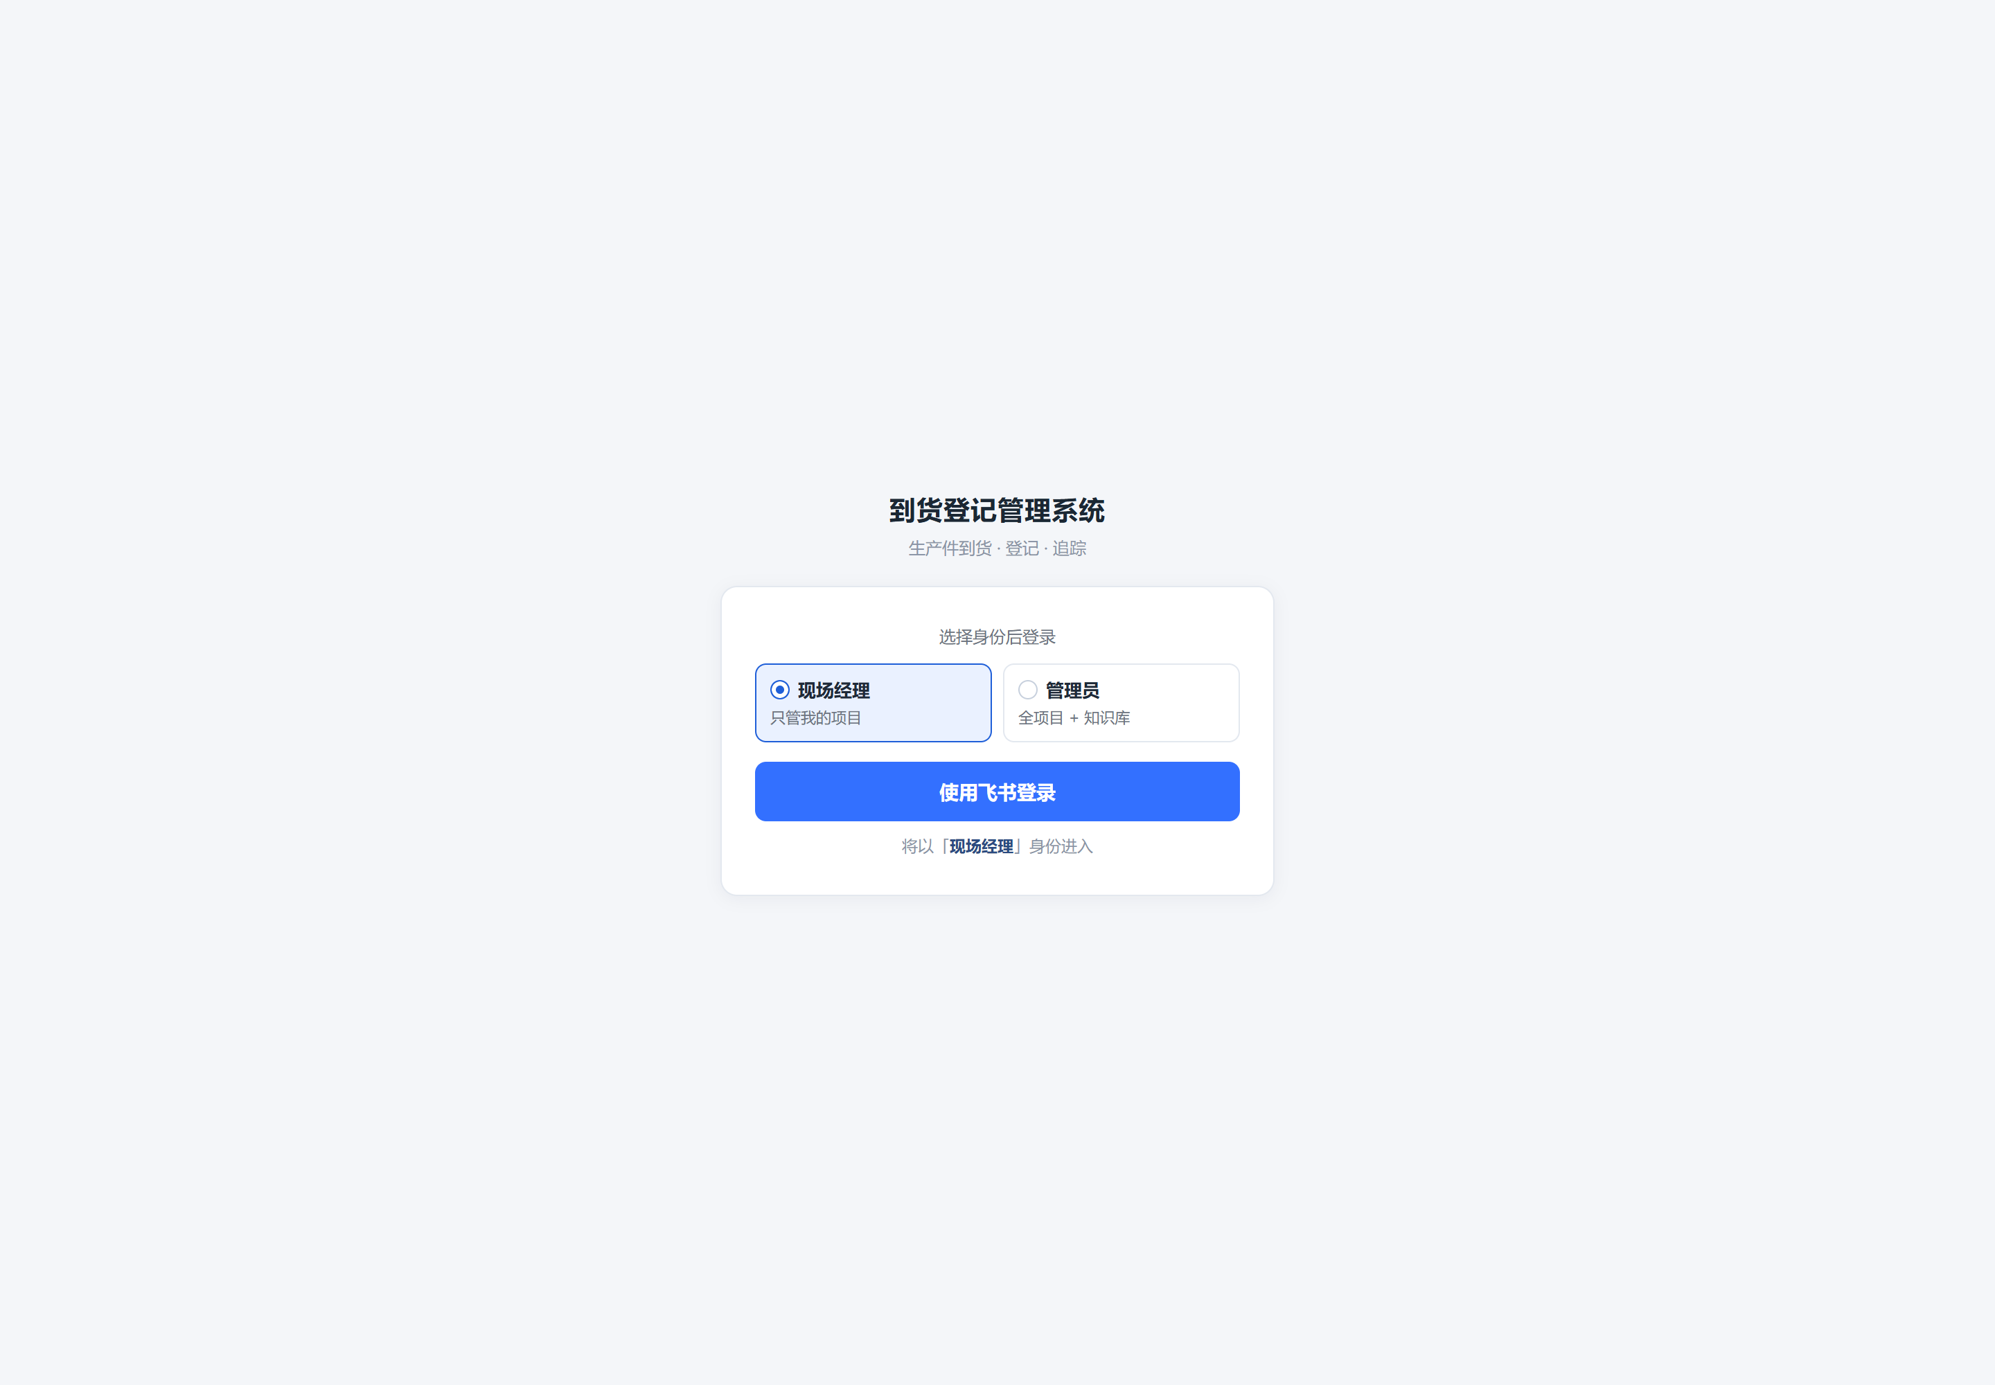
第一章 · 登录
第 1 步：选身份，再登录
1
登录页把两种身份的差别直接写出来，不用猜自己该选哪个。
2
「现场经理 · 只看我的项目」—— 范围小，但现场最常用。
3
「管理员 · 全项目 + 知识库」—— 权限更大，负责维护部件清单。
4
选好点「使用飞书登录」，下面一行会写出「将以【现场经理】身份进入」。
到货登记管理系统 · 使用教程
5

Slide 6
第一章 · 登录
登录完整 4 步
1
打开平台地址（arr.gongchenglk.com），页面先让你选身份：现场经理 / 管理员。
2
现场收货选「现场经理」；要维护部件清单、看全部项目选「管理员」。
3
点「使用飞书登录」，在飞书里点「同意」—— 自动进来，不需要密码。
4
进来后看顶栏：现场经理写「现场经理端 · 到货统计工具」，右侧有「切换身份」。
★ 选错了不用注销重登：点右上「切换身份」，重选一次即可，不影响任何数据。
到货登记管理系统 · 使用教程
6

Slide 7
第二章
现场端：这一屏怎么看
六个数字 · 两个分组 · 项目卡四个按钮
进来第一屏就是现场每天要看的东西：我负责几个项目、应到多少件、到了多少、
还有几个项目没到齐。看懂这一屏，今天该盯哪个项目就清楚了。
7

Slide 8
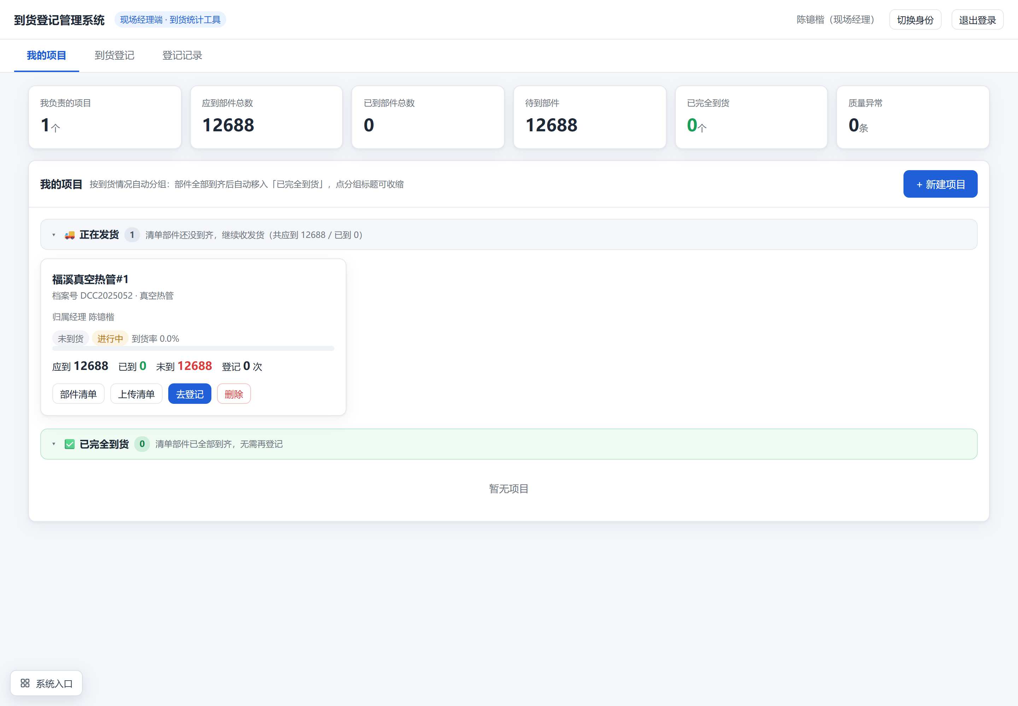
第二章 · 现场端
我的项目：六个数字先给结论，再按到货情况分组
顶部六个数字：我负责的项目 / 应到部件总数 / 已到部件总数 / 待到部件 / 已完全到货 / 质量异常。
下面自动分成两组：「正在发货」（部件还没到齐）和「已完全到货」（到齐后自动移进去）。
项目卡上写着档案号、产品类型、归属经理、到货率条，以及应到 / 已到 / 未到 / 登记几次。
卡上四个按钮：部件清单、上传清单、去登记、删除 —— 现场只用得到前三个。
到货登记管理系统 · 使用教程
8

Slide 9
第二章 · 现场端
这一屏四个区，各管一件事
A
六个数字 —— 一眼看出「今天要不要催货」：待到部件多就是还没到齐。
B
正在发货分组 —— 到货中的项目都在这里，标题上写着「共应到多少 / 已到多少」。
C
项目卡 —— 到货率进度条 + 应到 / 已到 / 未到 / 登记次数；点一下进项目。
D
四个按钮 —— 部件清单（看清单）、上传清单（换版/补清单）、去登记（开始登记）、删除（管理员才给）。
E
顶部三个页签 —— 我的项目 / 到货登记 / 登记记录；登记记录里能查自己交过的每一单。
★ 删除要先算影响面、再手打项目名称确认 —— 删掉的项目记录不会静默消失，影响面当场列给你看。
到货登记管理系统 · 使用教程
9

Slide 10
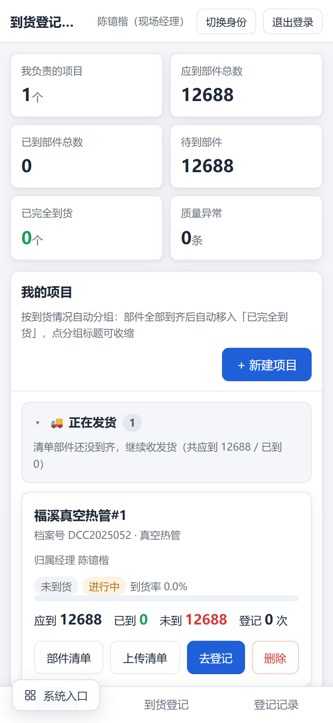
第二章 · 现场端
现场就是拿手机干这个的
1
站在货堆前打开手机：「我的项目」看到自己负责的项目和到货率。
2
点「去登记」，拍清单、拍货物照片，AI 逐张识别部件与数量。
3
页面上「应到 / 已到 / 未到」写得清楚，自己心里有数。
4
提交完就走，不用等办公室确认 —— 那边同步就看到了。
到货登记管理系统 · 使用教程
10

Slide 11
第三章
到货登记：完整操作步骤
选到货方式 · 传清单与照片 · 核明细 · 提交
这一章是现场最常用的部分。整页分三段：① 选项目与到货信息 ② 上传清单与照片
③ 核对明细后提交。每一段都写清点哪里、看到什么。
11

Slide 12
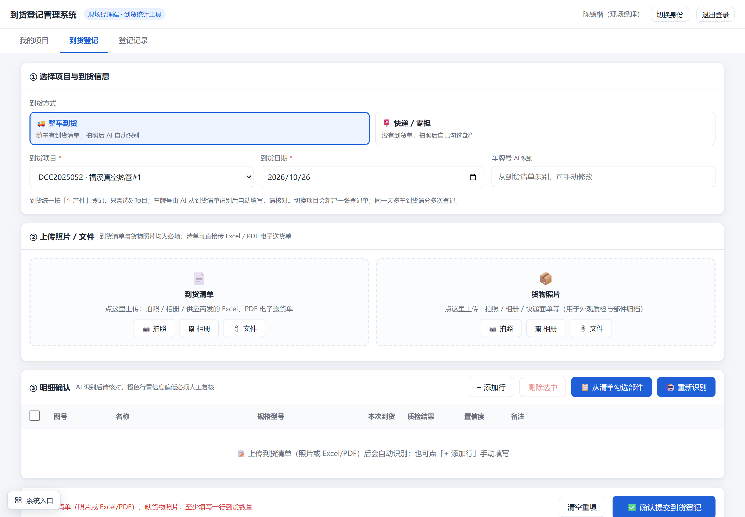
第三章 · 登记
登记页三段：填信息 → 传材料 → 核明细
① 到货方式二选一：「整车到货」有送货单可识别；「快递 / 零担」没有清单，自己勾部件。
同一段里填到货项目、到货日期，车牌号由 AI 从清单上识别、可手动改。
② 到货清单和货物照片**都要传**（清单可直接传 Excel / PDF 电子送货单），拍照/相册/文件三种方式。
③ 明细确认：AI 识别后逐行核对，橙色行表示置信度低，必须人工复核；改完点「确认提交到货登记」。
到货登记管理系统 · 使用教程
12

Slide 13
第三章 · 登记
到货登记：6 步走完一车货
1
手机上点「到货登记」页签（或在项目卡上点「去登记」），自动带上项目与日期。
2
选到货方式：有送货单选「整车到货」；零散发来选「快递 / 零担」。
3
核对到货项目与到货日期，车牌号看一眼 AI 识别得对不对，不对直接改。
4
上传到货清单（Excel / PDF / 拍照都行）＋ 货物照片（外观质检与归档用），两样都要有。
5
等 AI 识别完，逐行核对「本次到货」数量；橙色的行是置信度低，必须自己确认；缺的部件点「从清单勾选部件」补。
6
看最下面一行校验提示变成「可以提交」，点「确认提交到货登记」—— 出回执就成了。
★ 一次到货一张单：项目或到货方式一换就是新单，同一天多车到货请分多次登记，不要合并。
到货登记管理系统 · 使用教程
13

Slide 14
第三章 · 登记
四个容易踩的坑
A
项目选错 —— 提交前再看一眼项目名与档案号。选错项目，这批货就挂到别人项目上了。
B
只传清单不传照片 —— 两个都必填。缺照片底部会提示「缺货物照片」，提交不了。
C
橙色行不看就交 —— 橙＝AI 没把准，数量错了后面全跟着错，必须人工复核。
D
重复/多次合并成一单 —— 同一天多车请分次登记；系统按内容判重，但别刻意重复传。
E
照片里有合同号、单价 —— 这些是非货物行，系统会自动剔除，不会混进部件清单。
到货登记管理系统 · 使用教程
14

Slide 15
第四章
管理端：看全部、维护清单
总看板 · 到货明细 · 部件信息 · 用户管理
管理端是给管理员用的。现场的人可以只看第二、三章；负责维护部件清单的人要看完
这一章 —— 因为「AI 认不认得」取决于这里的清单。
15

Slide 16
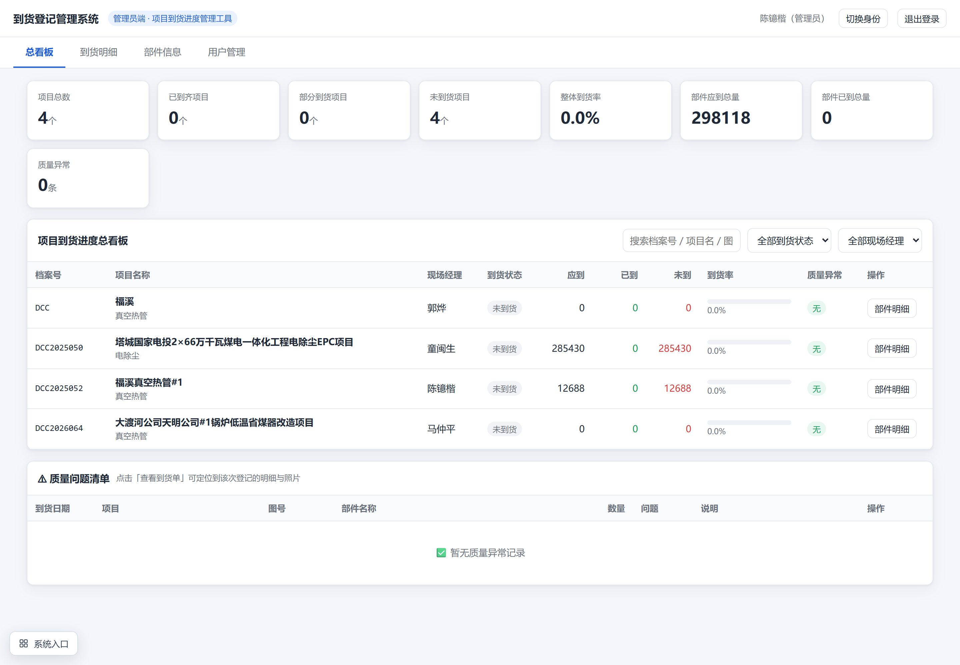
第四章 · 管理端
总看板：全部门项目的到货进度，一屏看完
八个数字：项目总数 / 已到齐 / 部分到货 / 未到货 / 整体到货率 / 应到总量 / 已到总量 / 质量异常。
「项目到货进度总看板」按项目一行：现场经理、到货状态、应到 / 已到 / 未到、到货率、质量异常。
可按档案号 / 项目名 / 图号搜，也能按到货状态、现场经理筛。
下面是「质量问题清单」：质检不合格的记录都在这儿，可定位到那次登记的明细与照片。
到货登记管理系统 · 使用教程
16

Slide 17
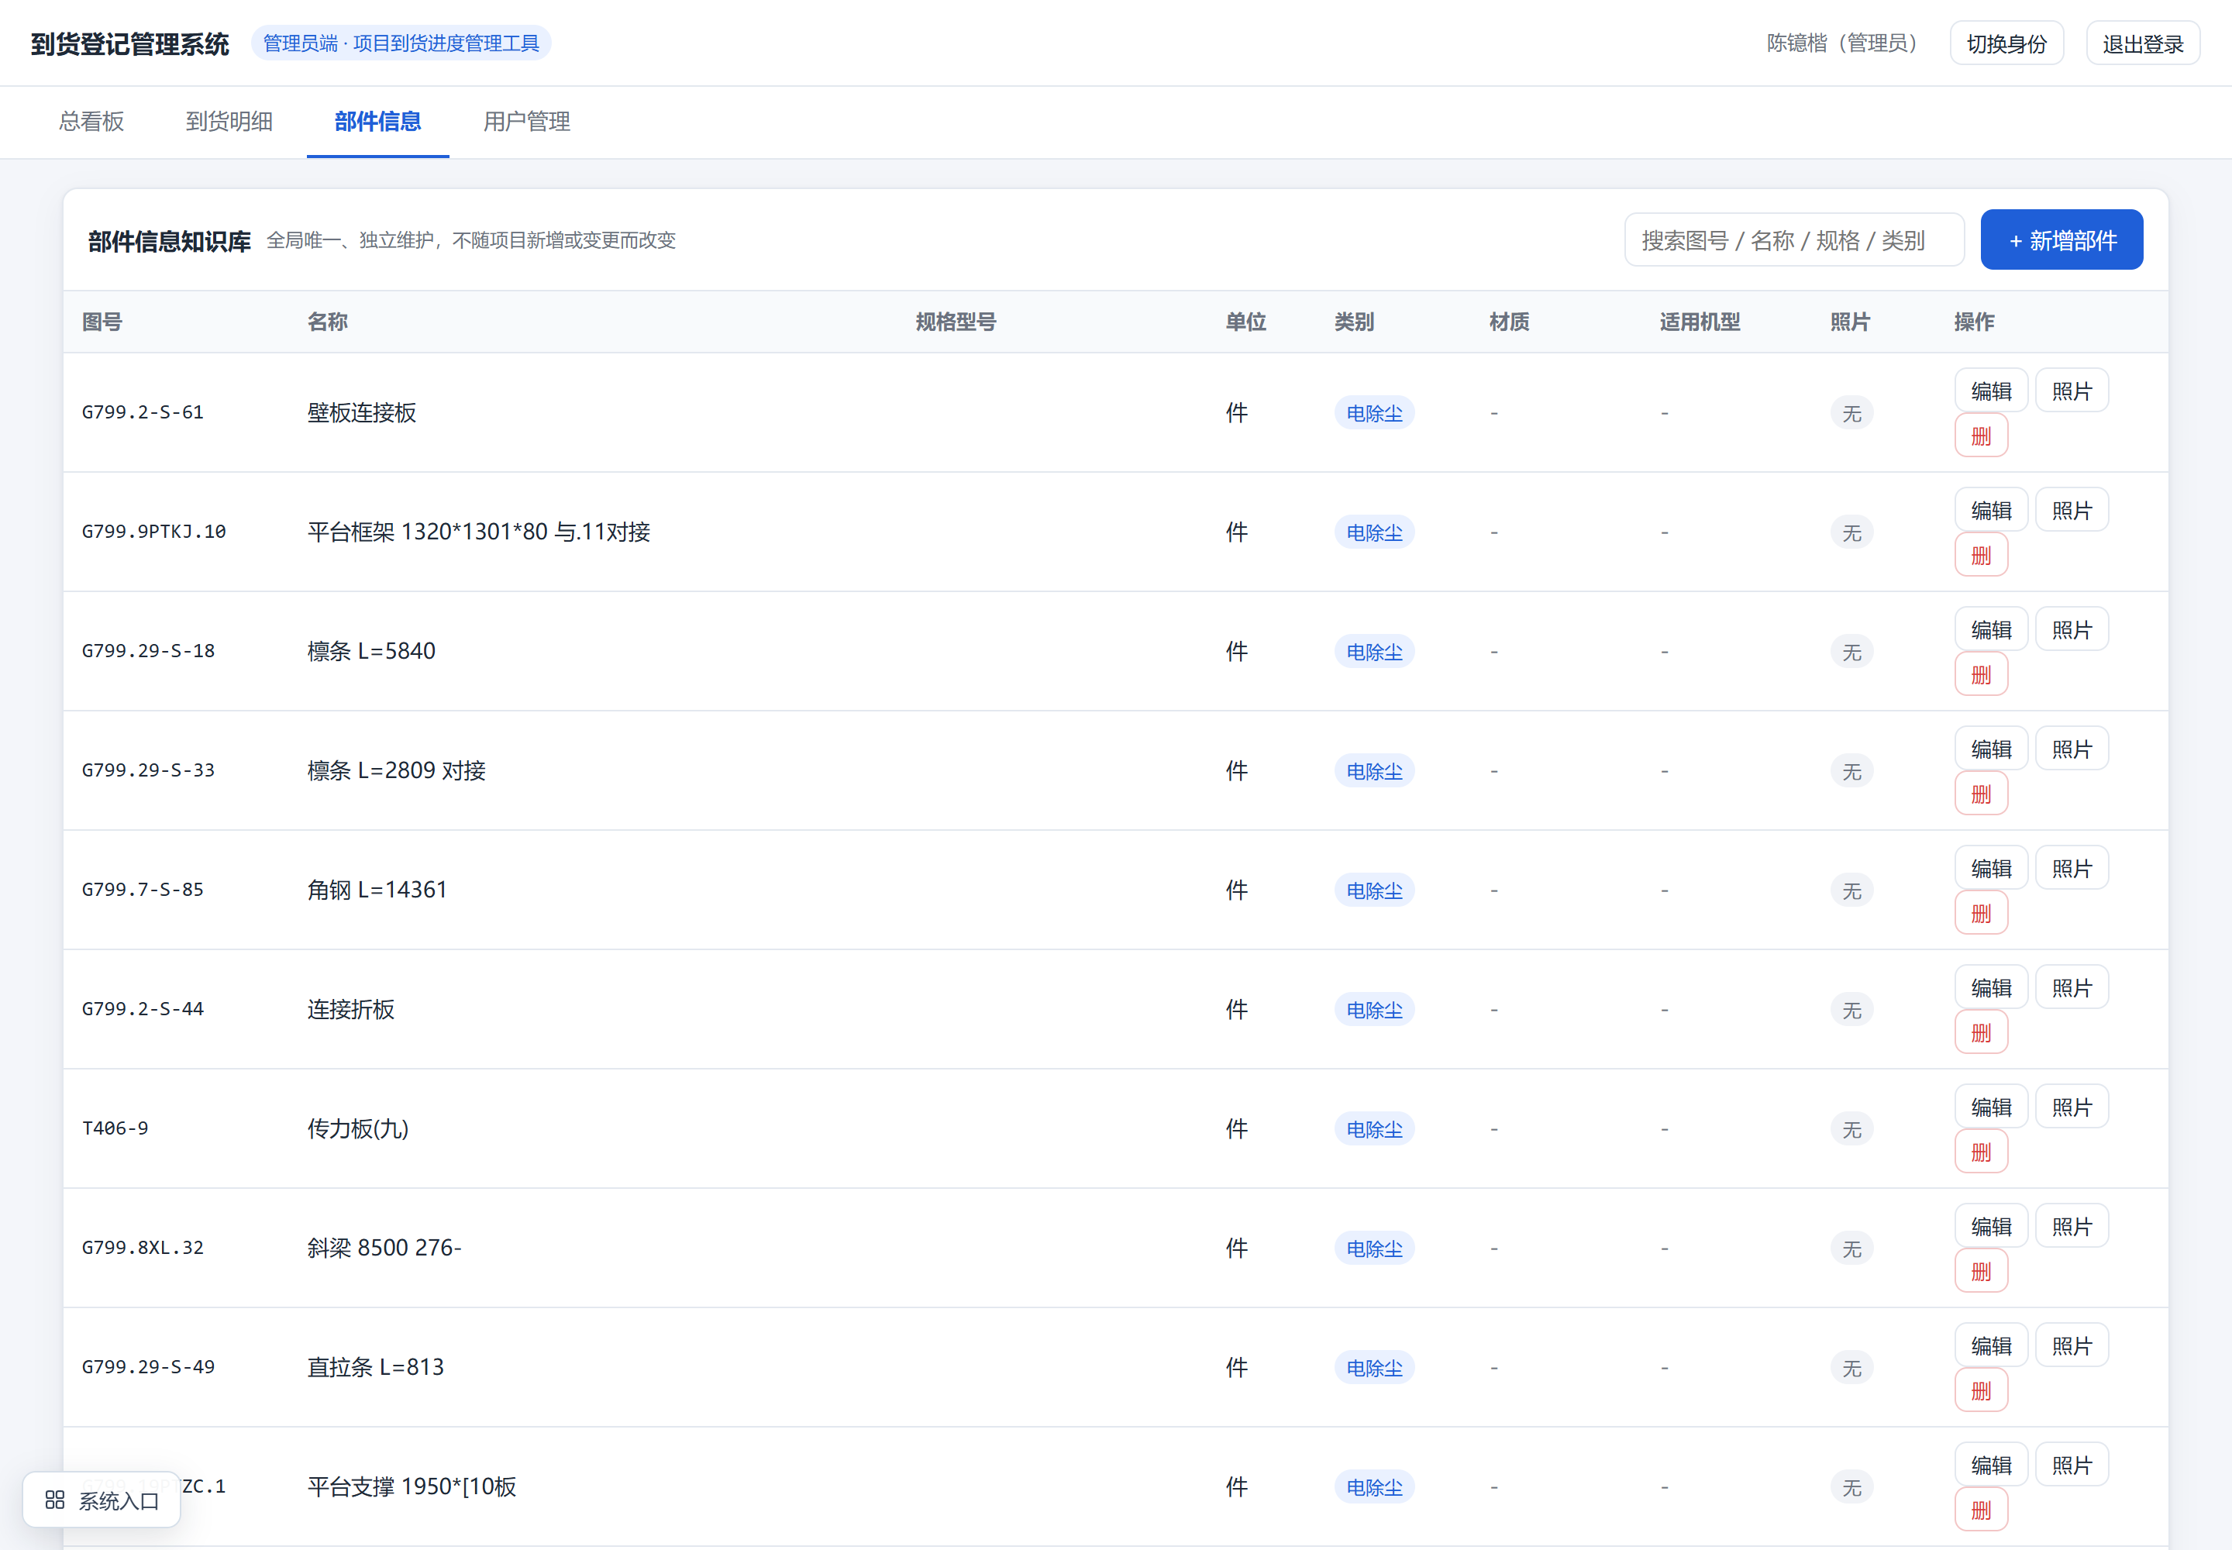
第四章 · 管理端
部件信息：全局唯一的知识库，AI 按它对号
这里写着一句关键话：全局唯一、独立维护，不随项目新增或变更而改变。
每条部件有图号、名称、规格型号、单位、类别、材质、适用机型、照片。
AI 认图就是拿照片去对这份清单 —— 清单越准，现场识别越准。
右上「新增部件」；每行可编辑、补照片、删除（删除前会看有没有被项目清单引用）。
到货登记管理系统 · 使用教程
17

Slide 18
第四章 · 管理端
管理端四个页签，各干什么
A
总看板 —— 全项目进度 + 质量问题清单，回答「整体到货到什么程度了」。
B
到货明细 —— 每一次登记的明细行都在，可按项目、按日期、按部件查，带照片。
C
部件信息 —— 部件知识库（图号、名称、规格、照片），AI 识别就靠它。
D
用户管理 —— 谁是什么角色、项目指派给谁；没指派现场经理的项目，他登录后看不到。
E
项目清单换版 —— 在项目卡「上传清单」导新版本：新增部件补进来，已登记的进度一条不丢。
★ 撤销登记、删除项目这类动作只在管理端出现，且都要二次确认 —— 影响面先算给你看，不会一按就没。
到货登记管理系统 · 使用教程
18

Slide 19
第五章
出错怎么办
登录 · 看不到项目 · 识别不准 · 提交不了
这一章是速查表。八成的「故障」是指派或清单没到位，不是系统坏了。
19

Slide 20
第五章 · 排错
常见问题速查（现象 → 怎么办）
登录不上
飞书账号不在应用可用范围 —— 截图发管理员，请他加一下。
看到「暂无项目」
管理员还没把你指派到项目上 —— 请他指派后再刷新。
选错身份进去了
点右上「切换身份」重选一次即可，不影响数据。
提交按钮点不动
看底部那行校验提示：缺清单、缺照片、没填数量都会拦住，按提示补齐。
AI 认不出部件
部件不在知识库里，或照片太模糊。拍清楚一点，并请管理员补进清单。
识别数量不对
AI 给的是建议值，直接在「本次到货」里改，以现场实际为准。
橙色的行是什么
AI 置信度低、需要人工复核的行。不确认就提交，错了很难往回收。
提交后没回执
说明没提交成功。等几秒重试一次，别连续点。
登记错了想撤销
联系管理员在管理端撤销 —— 会留痕，不要重复提交冲账。
项目从列表消失了
部件全到齐后自动移进「已完全到货」分组，展开分组就能看到。
到货登记管理系统 · 使用教程
20

Slide 21
拍照代替手抄，AI 代替肉眼清点
平台：arr.gongchenglk.com · 现场用手机浏览器直接打开
部件清单要更新、识别老是不准、项目没指派 —— 随时找工程部。

